Slide 1
Німеччина
(70-90рр.)

Slide 2
Зміст
Вступ
Процес мілітаризації Германії у 70-90-х рр. ХІХ ст.
Колоніальна політика Німецької імперії в 1871-1914 рр.
Висновки
Список використаної літератури

Slide 3
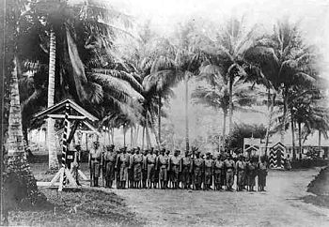
ВСТУП
Колоніальна політика європейських країн, зокрема і Німеччини, істотно відрізнялась від методів колоніального панування др. пол. 17-18 ст. В нових регіонах колоніальної експансії в Азії європейці зіштовхнулись хоча і зі слабким в економічному і воєнному відношенні, але старішими цивілізаціями (Китай, Японія, Іран та ін.), які мали свою державність з давніх–давен. Тому проникнення в ці країни відрізнялось, наприклад, від колонізації Нового Світу, де здійснювався класичний колоніальний грабіж і розділ континенту. В 70-90-х роках ХІХ ст. переважали інші методи: розділ „сфер впливу” (Китай, Персія, Іран), встановлення протекторату і особливо економічна експансія при збереженні номінальної влади місцевих князів або монархів.

Slide 4
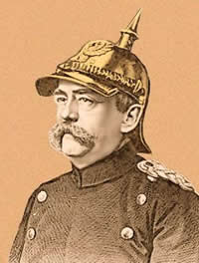
Отто фон Бісмарк

Slide 5
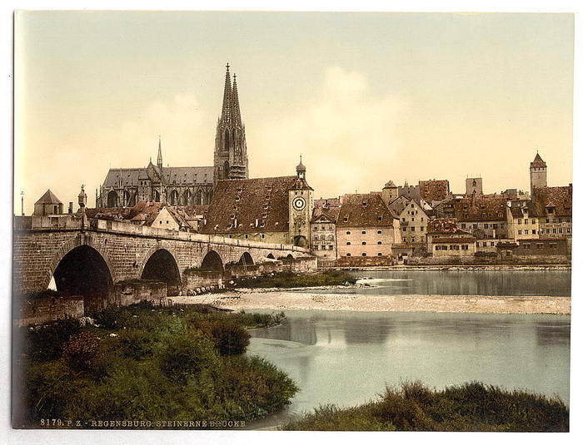
Процес мілітаризації Германії у 70-90-х рр. ХІХ ст.
Перші кроки німецької імперії на міжнародній арені свідчили про те, що з'явився новий хижак, який із самого початку претендує якщо не на світове, то на загальноєвропейське панування. Після розгрому Франції Німеччина виявилася найсильнішій військової державою в Західній Європі. При цьому закінчення франко-прусський війни не тільки не призвело до зменшення німецької армії і ослаблення міжнародної напруги, але, навпаки, послужило вихідним пунктом гонки озброєнь насамперед возз’єднаної Німеччини, за якою неминуче мали піти й інші держави, якщо вони не хотіли розділити долю Франції і бути беззбройними перед обличчям озброєної до зубів німецької імперії.

Slide 6
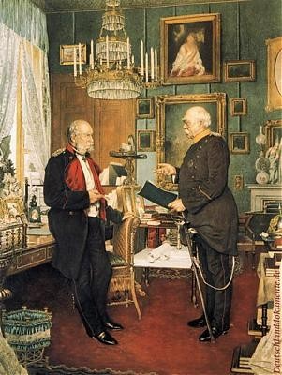
Колоніальна політика Німецької імперії в 1871-1914 рр.
Протягом 70-х років Бісмарк і не думав про колоніальних захопленнях. Поворот намітився лише на самому початку 80-х років, коли він твердо став на шлях протекціонізму. Ще в лютому 1883 року Бісмарк запевняв англійський уряд, що Німецька імперія «зараз, як і раніше», далека «від усяких колоніальних домагань, і особливо від будь-якого втручання в існуючі британські інтереси»

Slide 7
Висновки
Не наважившись на відкритий державний переворот, Бісмарк вважав, що потрібно згуртувати сили реакції на ширшої основі, тим більше, що економічну кризу і депресія, що спіткали Німеччину на початку 80-х років, могли розмити цю основу і викликати таку перегрупування партійно-політичних сил, яка підірвала б позиції уряду. У цих умовах рішучий ривок в область колоніальної політики й придбання великих заморських територій мали порушити великі надії серед середньої і дрібної буржуазії, яка при браку розуму, малій фантазії та обмеженості політичних цілей виявилася дуже падка до ілюзій, особливо, якщо вони насаджуються згори за допомогою розпалюваного націоналізму і широких економічних обіцянок.

Slide 8
Список використаної літератури
Ерусалимский А.С. Бисмарк. Дипломатия и милитаризм.-М., 1968
Бисмарк О. Вильгельм II: Воспоминания и мысли/ Отто Бисмарк,; Отто Бисмарк; Пер. с нем. А.Н. Карасика; Предисл. М. Павловича. -М.;СПб.: Госиздат, 1923. -174 с.Посібники
Галкин И.С.Создание Германской империи, 1815-1871 гг./ Илья Галкин,. -М.: Высш. шк., 1986. -173,[2] с.
Стельмах С.П.Всесвітня історія: Новий період (кінець XVIII - початок XXст.). -К.: Академія, 1998. -293 с
Всесвітня історія : Нова історія (кінець ХVIII - початок ХХ ст.) -К.: А.С.К., 2000. -334, [1] с.
Даниленко В. М.Всесвітня історія: Хронологія основних подій. -К.: Либідь, 1997. -261,[2] с.
Всесвітня історія : Навчальний посібник/ Б.М. Гончар, М. Ю. Козицький, В. М. Мордвінцев, А. Г. Слюсаренко,. -К.: Знання, 2002. -565 с.

